Slide 1
,,Individualių projektų rengimas IG klasėje.
Istorijos projekto rengimo patirtis“
Zyta Jurgelevič, istorijos mokytoja metodininkė

Slide 2
ŠALČININKŲ R. KALESNINKŲ LIUDVIKO NARBUTO GIMNAZIJOS
Mokinių projektinių darbų organizavimo tvarkos aprašas
patvirtinta 2021 m. rugpjūčio 27 d. Nr. V1-125
http://www.narbuto.salcininkai.lm.lt/mokyklos-veikla/dokumentai/

Slide 3
Mokinių projektinių darbų organizavimo tvarkos aprašas
PRIEDAS NR. 1 Mokinio projektinio darbo įsivertinimas
PRIEDAS NR. 2 Projektinio darbo etapai, vertinimo kriterijai su pavyzdžiais ir vertinimo svarba taškais
PRIEDAS Nr. 3 Projektinio darbo vadovo ir vertinimo komisijos skirtų taškų pasiskirstymas už projektinio darbo etapus
PRIEDAS NR. 4 Projektinio darbo aprašo raštvedybos reikalavimai

Slide 4
Praktinės rekomendacijos
Pradėti nuo aprašo nagrinėjimo (parodyti ir paaiškinti mokiniui);
Padėti mokiniui iškelti tikslus ir uždavinius;
Pradėti projekto rengimą nuo mokslo metų pradžios, eiti mažais žingsneliais;
Vadovauti mokiniui projekto rengimo metu (užduoti ir tikrinti, kaip namų darbus);
Mokinys turi rašyti darbą pats (konsultuojamas mokytojo);
Pasiteisino bendravimas per Classroom platformą.

Slide 5
Istorijos projekto rengimo patirtis

Slide 6
„Cmentarz przy kościele w Koleśnikach jako lokalne świadectwo historii, miejsce pamięci, tekst kultury”
Autor projektu: Aurelia Nowikiewicz, IG kl.

Slide 7
Cel projektu: zbadanie zainteresowania różnych grup społeczności gimnazjum historią kościoła pw. Niepokalanego Poczęcia Najświętszej Maryi Panny w Koleśnikach oraz ich wiedzy o osobach pochowanych przy kościele.
Zadania projektu:
- przygotowanie ankiety w celu przeprowadzenia badań wśród uczniów, nauczycieli, rodziców gimnazjum oraz mieszkańców parafii;
- analiza danych ankietowania uczniów, nauczycieli i rodziców gimnazjum oraz mieszkańców parafii;
- wykonanie zdjęć pomników znajdujących się w granicach muru kościelnego;
- zebranie informacji w źródłach internetowych i literaturze o osobach pogrzebanych przy kościele w Koleśnikach.

Slide 8
WYNIKI I ANALIZA BADAŃ
Proszę podać płeć:
2. Proszę wskazać swoją przynależność do wymienionej grupy:
Płeć ankietowanych | Liczba osób | %
Kobieta | 27 | 60
Mężczyzna | 18 | 40
Przynależność do grupy | Liczba osób | %
jestem uczniem | 31 | 68
jestem rodzicem | 5 | 11
jestem nauczycielem | 7 | 15
jestem mieszkańcem parafii | 2 | 4

Slide 9
3. Proszę podać wiek:
4. Proszę podać miejsce zamieszkania:
Wiek ankietowanych | Liczba osób | %
10-15 lat | 20 | 44
16- 20 lat | 11 | 24
20- 30 lat | 0 | 0
31 – 50 lat | 10 | 22
powyżej 51 lat | 4 | 8
Miejsce zamieszkania | Liczba osób | %
Wieś Koleśniki | 27 | 60
Inna wieś w starostwie Koleśniki | 18 | 40

Slide 10
5. Proszę ocenić swoje zainteresowanie historią kościoła parafialnego w Koleśnikach:
Pytania | TAK | % | NIE | %
Czy uważam, że ludzie muszą ciekawić się historią rodzinnej miejscowości | 41 | 91 | 4 | 8
Czy uważam, że ludzie muszą wiedzieć, kto jest pochowany koło kościoła | 29 | 64 | 16 | 35
Czy przeczytałbym książkę o historii naszej parafii, gdyby taka była | 34 | 75 | 11 | 24
Czy ciekawiło mnie, kto jest pochowany koło kościoła w Koleśnikach | 29 | 64 | 16 | 35
Czy przynajmniej raz przeczytałam nadpisy na pomnikach koło kościoła | 31 | 68 | 14 | 31
Czy poszukiwałam informacji (książki, Internet) o osobach pochowanych koło kościoła | 8 | 17 | 37 | 82
Czy zasięgałem informacji ustnej (u rodziców, nauczycieli, znajomych itd.) o osobach pochowanych koło kościoła | 22 | 48 | 23 | 51
Czy znam kogoś, kto mógłby udzielić informacji o osobach pochowanych koło kościoła | 17 | 37 | 28 | 62

Slide 11
6. Proszę ocenić swoją wiedzę o osobach pochowanych przy kościele w Koleśnikach. Czy wiem kim byli:
Imię i nazwisko osoby pochowanej na cmentarzu przykościelnym | Liczba osób TAK | % | Liczba osób NIE | %
Piotr Siedlikowski | 9 | 20 | 36 | 80
Michał Rudzis | 23 | 51 | 22 | 48
Jan Jełmak | 3 | 6 | 42 | 93
Józefa Wołochowiczowa | 2 | 4 | 43 | 95
Kazimierz Jankowski | 4 | 8 | 41 | 91
Marcin Kowalski | 3 | 6 | 42 | 93
Michał Czaglis | 2 | 4 | 43 | 95
Tadeusz Iwanowski | 12 | 26 | 33 | 73

Slide 12
7. Co wiem o osobach pochowanych przy kościele pw. Niepokalanego Poczęcia Najświętszej Maryi Panny w Koleśnikach?

Slide 13
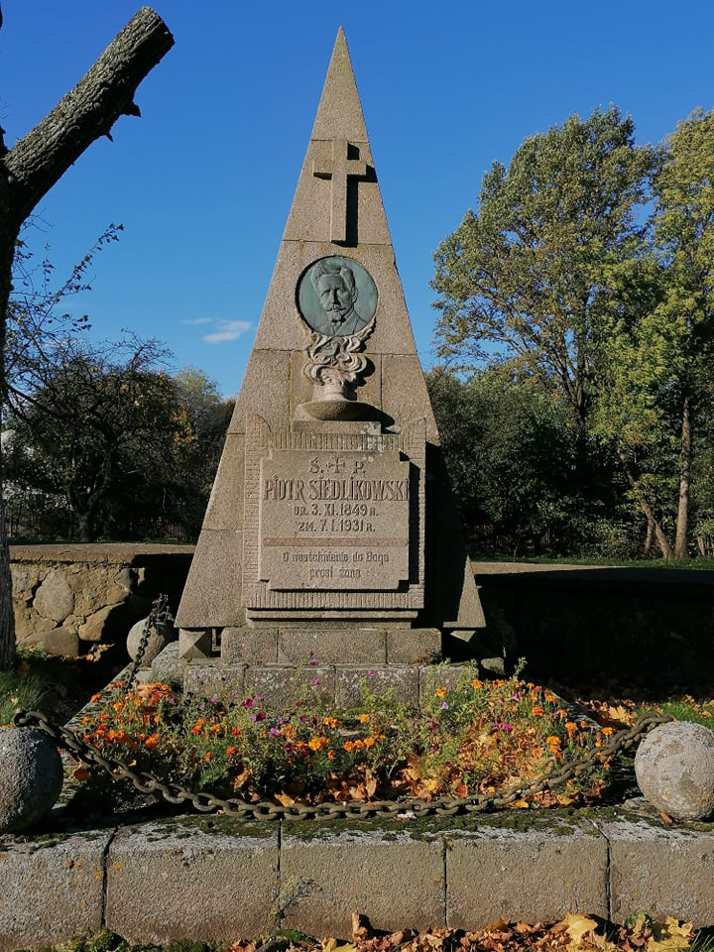
PIOTR SIEDLIKOWSKI.
(1849-1931)
80% ankietowanych nie wie, kim był Piotr Siedlikowski, zaledwie 20% wskazało, że był fundatorem kościoła w Koleśnikach.
Piotr Siedlikowski był pasierbem Ludwika Narbutta, naczelnika powstańców powiatu lidzkiego w 1863 r.
Jego grunta znajdowały się w Sznurach (10,8 h) i folwark w Wersoce.
Ufundował 13 h ziemi pod kościół.
Przyczynił się do założenia ochronki dla sierot w Ejszyszkach.

Slide 14
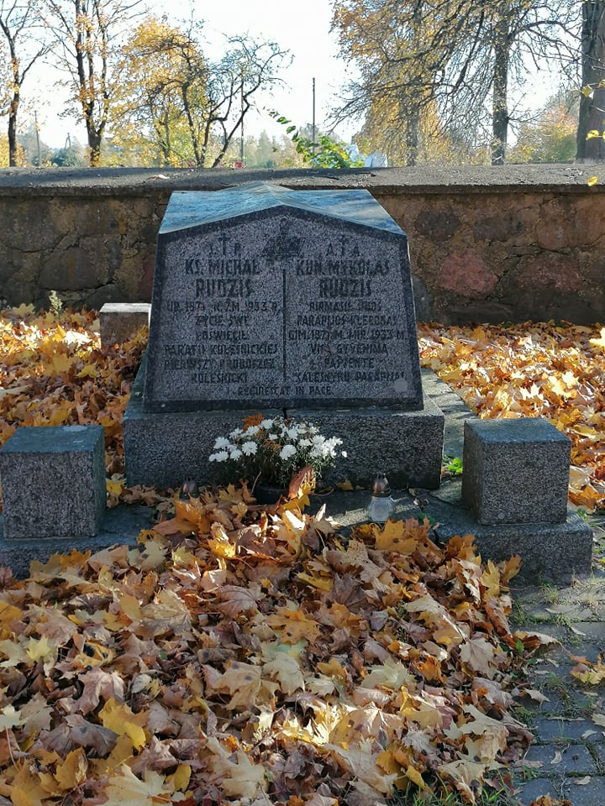
MICHAŁ RUDZIS
(1871- 1933)
49% ankietowanych nie wie, kim był Michał Rudzis. 20% wskazało, że był księdzem i proboszczem kościoła w Koleśnikach.
Informację o Michale Rudzisie można znaleźć na stronie internetowej Szkoły Podstawowej im. M. Rudzisa w Koleśnikach oraz w książce Vytautasa Valentinasa Česnulisa ,,Kalesninkų parapijos atgimimas“.

Slide 15
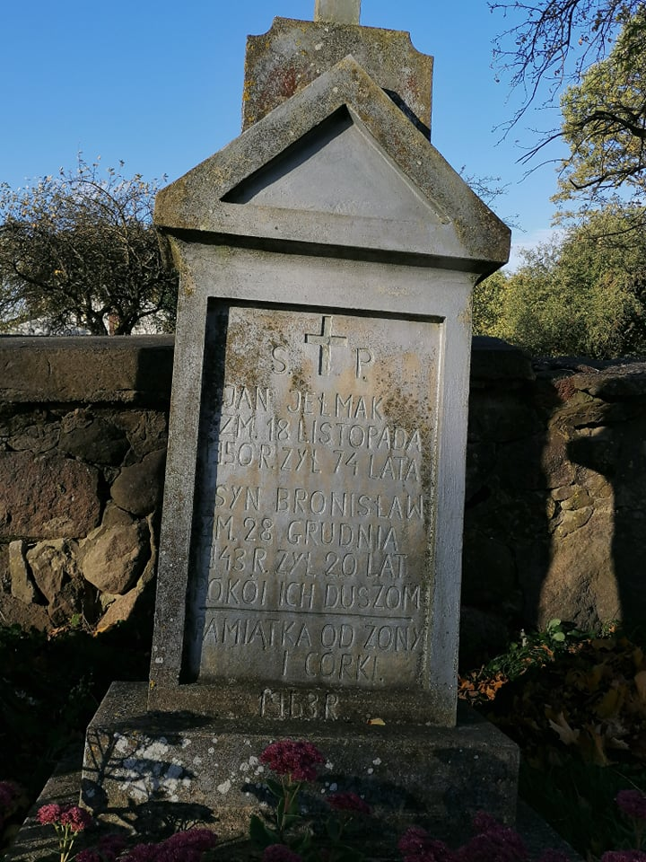
JAN JEŁMAK
(1876-1950)
94% ankietowanych nie posiada żadnej wiedzy o Janie Jełmaku.
Jan Jełmak miał żonę, córkę i syna, bowiem oni są fundatorami pomnika. Jego syn Bronisław zmarł 28 grudnia1943 r. w wieku 20 lat i jest pogrzebany razem z ojcem.

Slide 16
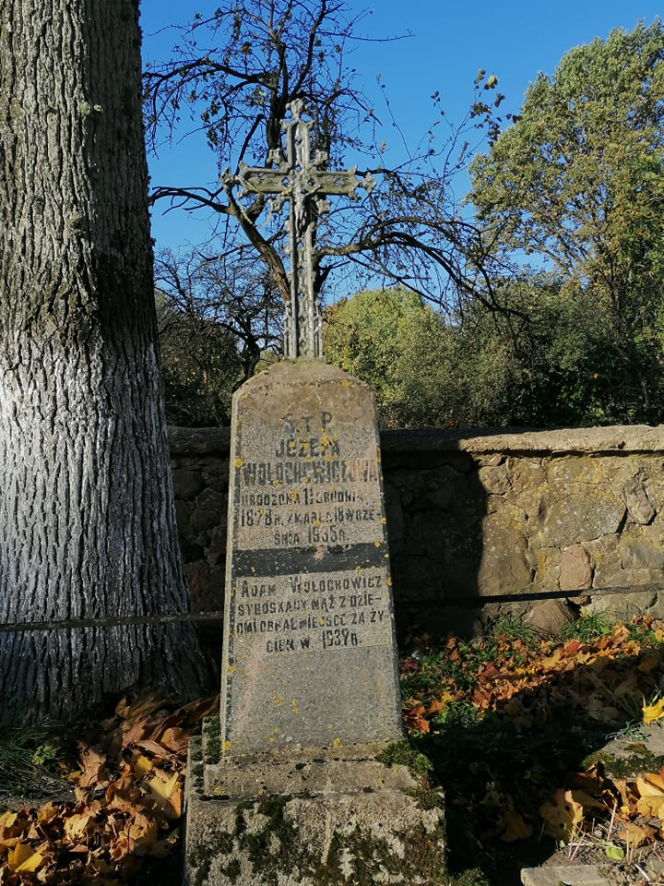
JÓZEFA WOŁOCHOWICZ
(1878-1935)
95% ankietowanych nie posiada żadnej wiedzy o Józefie Wołochowiczowej.
J. Wołochowiczowa miała męża Adama i dzieci. Mąż prawdopodobnie spoczywa razem.

Slide 17
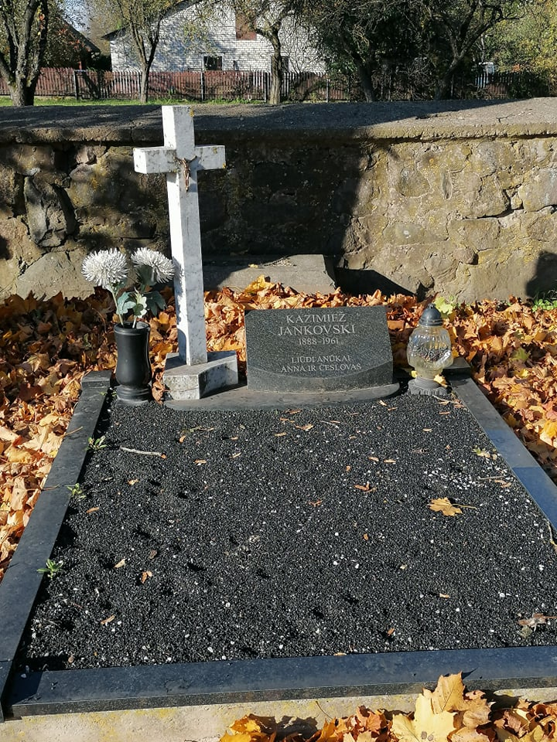
KAZIMIERZ JANKOWSKI
(1888-1961)
93% ankietowanych nie posiada żadnej wiedzy o Kazimierzu Jankowskim.
Pomnik współczesny, ufundowany przez wnuków – Annę i Czesława. Napis na nagrobku jest w języku litewskim.

Slide 18
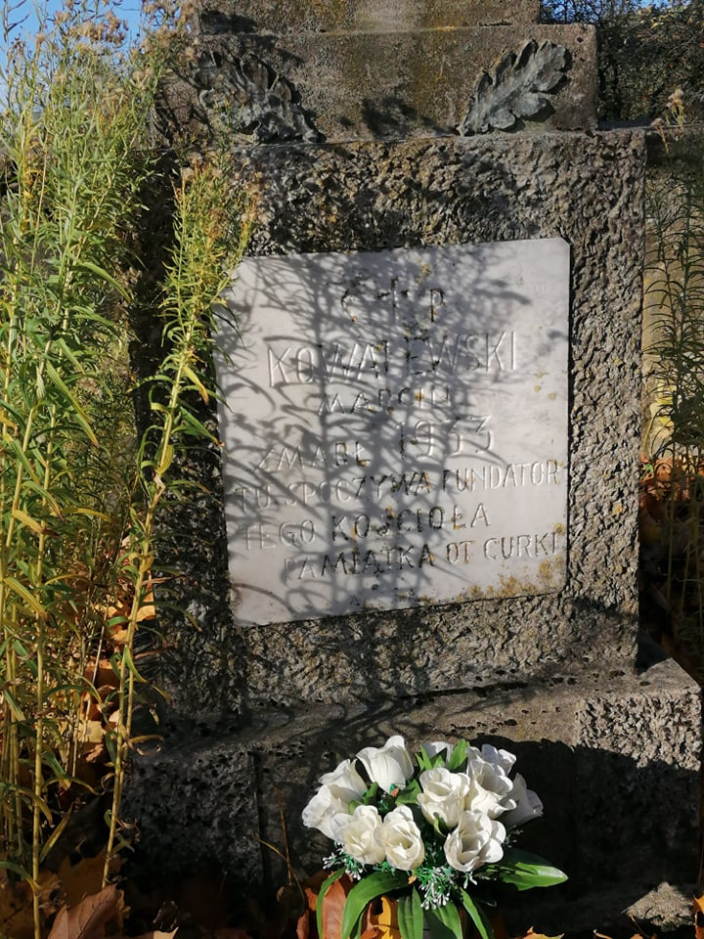
MARCIN KOWALSKI
(zm.1933r.)
93% ankietowanych nie posiada żadnej wiedzy o Marcinie Kowalskim.
Marcin Kowalski powszechnie był nazywany Amerykaninem, ponieważ po I wojnie światowej był na zarobkach w Ameryce. Część zarobionych pieniędzy przeznaczył na zakup sprzętu kościelnego i obrazów. Na nagrobku widnieje napis- fundator kościoła.

Slide 19
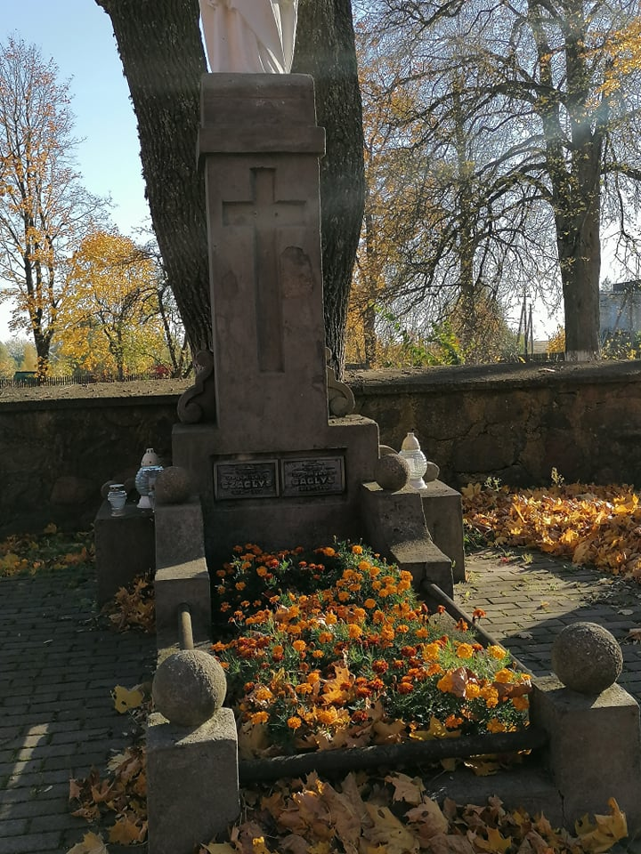
MICHAŁ CZAGLIS
(1870-1950)
95% ankietowanych nie posiada żadnej wiedzy o Michale Czaglisie. Dwie osoby (4,5%) napisały, że był organistą.
W kilku źródłach internetowych znaleziono informację jedynie o tym, że był długoletnim organistą.
Płyty z napisem na pomniku są w językach polskim i litewskim.

Slide 20
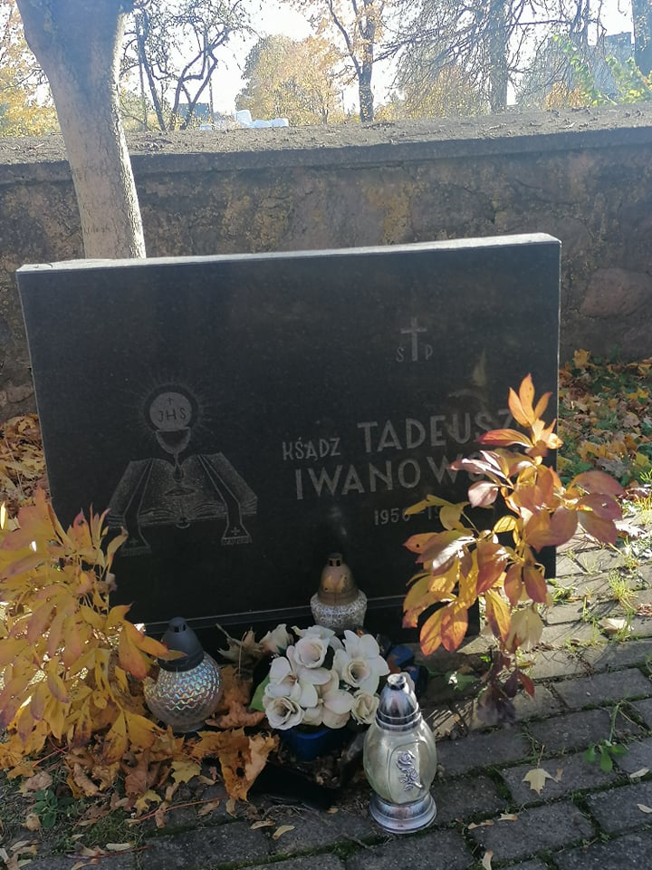
TADEUSZ IWANOWSKI
(1956-1996)
Jedynie cztery osoby wskazały, że Tadeusz Iwanowski urodził się w Koleśnikach i był księdzem.
Ankietowani informowali, że w Koleśnikach mieszka rodzina księdza Tadeusza Iwanowskiego, więc informację o nim można uzyskać u naocznych świadków.

Slide 21
Wnioski
Wszystkie grupy społeczności gimnazjum - uczniowie, nauczyciele, rodzice oraz mieszkańcy parafii czyli 91% ankietowanych uważa, że ludzie musieliby ciekawić się historią rodzinnej miejscowości.
Zdecydowana większość ankietowanych (75%) chętnie przeczytałaby książkę o historii naszej parafii i chciałoby wiedzieć (64%), kto jest pochowany koło kościoła w Koleśnikach.
Jednak z danych ankiety dało się zauważyć, że więcej niż połowa ankietowanych nie robi nic w celu poznania historii cmentarza przykościelnego, jedynie 17% ankietowanych poszukiwało informacji w książkach i Internecie i 48% zasięgało informacji u rodziców, nauczycieli, znajomych.
Badanie wykazało, że wszyscy ankietowani mało wiedzą o osobach pochowanych przy kościele w Koleśnikach. Nikt nie potrafił napisać kim byli Jan Jełmak, Józefa Wołochowiczowa, Kazimierz Jankowski, Marcin Kowalski, Michał Czaglis.
Tylko o trzech osobach ankietowani wiedzą więcej – to Michał Rudzis (51%), Tadeusz Iwanowski (26,6%) i Piotr Siedlikowski (20%). Zatem można zrobić wniosek, że ich zasługi przed parafią z czasem poszły w zapomnienie.
Projekt może być kontynuowany, bowiem kilku ankietowanych wskazało osoby, z którymi można byłoby porozmawiać na temat osób pochowanych przy kościele osób.

Slide 22
Ačiū už dėmesį!

